Slide 1
ΟΙ ΣΥΓΚΡΟΥΣΕΙΣ ΣΤΟ ΧΩΡΟ ΤΟΥ ΝΟΣΟΚΟΜΕΙΟΥ ΚΑΙ ΟΙ ΣΤΡΑΤΗΓΙΚΕΣ ΧΕΙΡΙΣΜΟΥ ΤΟΥΣ
ΔΑΦΝΗ ΚΑΪΤΕΛΙΔΟΥ

Slide 2
ΣΥΓΚΡΟΥΣΗ
Η κατάσταση κατά την οποία η συμπεριφορά ενός ατόμου ή μιας ομάδας σκόπιμα επιδιώκει να εμποδίσει την επίτευξη των στόχων ενός άλλου ατόμου ή ομάδας.
Διαπροσωπικές συγκρούσεις μεταξύ ατόμων
Ομαδικές συγκρούσεις μεταξύ ομάδων
Οι συγκρούσεις μπορεί να αφορούν σε ολόκληρες επιχειρήσεις, πολιτικά κόμματα ή έθνη

Slide 3
ΕΙΔΗ ΣΥΓΚΡΟΥΣΕΩΝ
Ιεραρχικές συγκρούσεις (π.χ. αυταρχικό μάνατζμεντ)
Λειτουργικές συγκρούσεις – περισσότερο συχνές στο χώρο του νοσοκομείου
Συγκρούσεις επιτελικών – γραμμικών στελεχών
Συγκρούσεις μεταξύ τυπικής και άτυπης οργάνωσης
Notes:
Ιεραρχικές: μεταξύ ιεραρχικών επιπέδων π.χ. Διοικητικού Συμβούλιου και Γενικού Διευθυντή
Λειτουργικές: μεταξύ διαφόρων λειτουργιών ή τμημάτων ενός οργανισμού. Είναι οι πιο συχνές λόγω: α) της πολυμορφίας του ανθρώπινου δυναμικού (ποικίλλες ειδικότητες και επίπεδα εκπαίδευσης), β) γρήγορων αλλαγών στον τομέα υγείας και γ) διαφορετικών στόχων μεταξύ των υπηρεσιών (π.χ. ιατρική και νοσηλευτική υπηρεσία με οικονομικούς στόχους διοίκησης).

Slide 4
ΕΙΔΗ ΣΥΓΚΡΟΥΣΕΩΝ
Μονόπλευρες συγκρούσεις: σχετίζονται με δύο αντίθετες “πλευρές’’ που μπορεί να αντιμετωπίζει ένα άτομο (π.χ. ένας στέλεχος να έχει αυστηρές αρχές για «τίμιο παιχνίδι» αλλά αυτό να μη συνάδει με την πολιτική της εταιρείας)
Οι εσωτερικές συγκρούσεις μπορεί να σχετίζονται με ασθένειες όπως: έλκη, αϋπνίες, υπέρταση, έλλειψη προσοχής κτλ.

Slide 5
Οι συγκρούσεις σε έναν οργανισμό: παράδειγμα προς αποφυγήν;
ΠΑΡΑΔΟΣΙΑΚΟ ΜΑΝΑΤΖΜΕΝΤ
Οι συγκρούσεις είναι δυσάρεστες καταστάσεις που δημιουργούν δυσλειτουργίες σε έναν οργανισμό και πηγάζουν από ανεπαρκή ηγεσία και προβλήματα προσωπικότητας των ατόμων
Επιλύονται με φυσική απομάκρυνση συγκρουόμενων μερών ή παρέμβαση ανωτέρων

Slide 6
ΠΑΡΑΔΟΣΙΑΚΟ ΜΑΝΑΤΖΜΕΝΤ
Οι συγκρούσεις μπορούν να αποφευχθούν
Πηγάζουν από προβλήματα προσωπικότητας των ατόμων + αποτυχημένο management
Λύνονται με φυσική απομάκρυνση των συγκρουόμενων μερών ή μόνο με την παρέμβαση των ανώτερων κτλ.

Slide 7
ΧΕΙΡΙΣΜΟΣ ΣΥΓΚΡΟΥΣΕΩΝ
ΣΥΓΧΡΟΝΟ ΜΑΝΑΤΖΜΕΝΤ
Το 20% του χρόνου ενός manager αφιερώνεται στην διαχείριση συγκρούσεων
Οι συγκρούσεις σε έναν οργανισμό είναι αναπόφευκτες και μπορεί να συνοδεύονται και από θετικές συνέπειες (π.χ. εισαγωγή αλλαγών, εφαλτήριο ανάπτυξης και ενεργοποίηση για δράση)
“Οι ηγέτες δεν αποφεύγουν, δεν καταστέλλουν, ούτε αρνούνται τη σύγκρουση αλλά τη βλέπουν ως μια ευκαιρία… Δεν αισθάνονται ότι απειλούνται, αλλά ότι δέχονται κάποια πρόκληση” (Bennis, 1990)
Μπορούν να αντιμετωπιστούν με διερεύνηση και εξάλειψη των αιτών που τις προκαλούν

Slide 8
ΑΙΤΙΕΣ ΣΥΓΚΡΟΥΣΕΩΝ
Συγκρουόμενοι στόχοι
Περιορισμένοι πόροι
Διαφορετικές αντιλήψεις
Οργάνωση- οργανωτικές αδυναμίες
- ο μη σαφής καθορισμός των καθηκόντων και των ρόλων
- η έλλειψη διαδικασιών συντονισμού και
πληροφόρησης κτλ.
Κακή επικοινωνία
Ζωτικός χώρος
Notes:
Δύο στόχοι είναι συγκρουόμενοι όταν η επίτευξη του ενός συνεπάγεται τη μη επίτευξη του άλλου. Έτσι όταν δύο άτομα ή ομάδες έχουν αλληλουσυγκρουόμενους στόχους αναπτύσσουν δραστηριότητες ώστε να υλοποιήσουν τον στόχο τους εις βάρος του στόχου του αντίπαλου μέρους. Βεβαίως συχνά τα εμπλεκόμενα μέρη δεν αντιλαμβάνονται τους στόχους ως αλληλοσυγκρουόμενους ή δεν αντιλαμβάνονται ότι είναι μέλη ενός οργανισμού και οι επιμέρους στόχοι θα πρέπει να είναι κοινοί στόχοι της οργάνωσης και επομένως όχι αλληλοσυγκρουόμενοι.
Κάθε τμήμα του οργανισμού επιδιώκει όσο το δυνατόν μεγαλύτερο μερίδιο στην κατανομή των πόρων
Διαφορετικές αντιλήψεις όσον αφορά στους στόχους στους τρόπους υλοποίησης τους, τα μέσα, τις διαδικασίες κτλ.
Κακή επικοινωνία: έλλειψη πληροφοριών, η κακή μετάδοση – σύλληψη και μετάφραση μηνυμάτων κτλ.
Ζωτικός χώρος: έρευνες στο ζωικό βασίλειο έδειξαν ότι κάθε ζώο αντιλαμβάνεται έναν δικό του ζωικό χώρο, η παραβίαση του οποίου από άλλα ζώα προκαλεί σύγκρουση. Σε έναν οργανισμό κάθε μέλος έχει τη δική του σφαίρα επιρροής ή ελέγχου. Όταν αυτή η σφαίρα παραβιάζεται από άλλα μέλη που επιθυμούν την επέκταση της δικής τους σφαίρας επιρροής τότε προκαλείται σύγκρουση.

Slide 9
ΑΙΤΙΕΣ ΣΥΓΚΡΟΥΣΕΩΝ
Κακή επικοινωνία
Το ιατρονοσηλευτικό προσωπικό διακόπτει τον ασθενή στα πρώτα 18 δευτερόλεπτα της επαφής τους (Beckman 1984)
To 54% των παραπόνων και το 45% των ανησυχιών των ασθενών δεν εντοπίστηκαν και δεν αξιολογήθηκαν σωστά κατά την πρώτη επίσκεψη
Σύμφωνα με νομικούς που ασχολούνται με θέματα υγείας το 70% των “ιατρικών” υποθέσεων εκδικάστηκαν για ιατρικές παραλείψεις και έλλειψη επικοινωνίας μεταξύ ασθενή και ιατρού
Η χρήση κατάλληλων επικοινωνιακών δεξιοτήτων δεν αυξάνει μόνο την ικανοποίηση του ασθενή από τους επαγγελματίες υγείας & το αντίστροφο αλλά αυξάνει και τη συμμόρφωση των ασθενών (Levinson 1993, Eisenthal 1990)

Slide 10
ΑΙΤΙΕΣ ΣΥΓΚΡΟΥΣΕΩΝ
Προκλητική συμπεριφορά απέναντι στην ηγεσία, διακρίσεις (Singleton, 1999)
Συνθήκες εργασίας-αυξημένα επίπεδα άγχους
Περιορισμένος – συνωστισμένος χώρος
Παραδοσιακή ιατροκεντρική αντίληψη και εκπαίδευση ιατρών να ασκούν εξουσία στους νοσηλευτές.

Slide 11
ΑΙΤΙΕΣ ΣΥΓΚΡΟΥΣΕΩΝ
Αλλαγή ρόλου νοσηλευτών-δυναμική εξέλιξη της νοσηλευτικής επιστήμης (υψηλότερη κατάρτιση και ανερχόμενο επιστημονικό κύρος) και αλληλοκάλυψη ρόλων
Ενδεικτική Μελέτη σε τρία νοσοκομεία της Ν. Καρολίνας- Αμερική (Jameson, 2003):
Σύγκρουση αναισθησιολόγων & νοσηλευτών αναισθησιολογίας προβληματικός καθορισμός καθηκόντων λόγω αλληλεπικαλυπτομένων ρόλων
Notes:
Συγκρούσεις για αλληλοκάλυψη ρόλων ΕΝΔΕΙΚΤΙΚΑ ΑΝΑΦΕΡΩ π.χ. θέμα αιμοληψίας

Slide 12
ΑΙΤΙΕΣ ΣΥΓΚΡΟΥΣΕΩΝ
Η σύγκρουση προκύπτει λόγω των γρήγορων και απρόβλεπτων ρυθμών αλλαγής, των νέων τεχνολογικών εξελίξεων, του ανταγωνισμού για τους σπάνιους πόρους, των διαφορών στις κουλτούρες και τα συστήματα πεποιθήσεων, καθώς και λόγω των πολλών και διαφορετικών τύπων ανθρώπινης προσωπικότητας (Barker, 1998)

Slide 13
ΑΙΤΙΕΣ ΣΥΓΚΡΟΥΣΕΩΝ
Ανθρώπινα ελαττώματα
Αποτυχία στις διαπροσωπικές σχέσεις
Φύση του οργανισμού (Stevens, 1985)

Slide 14
ΑΠΟΤΕΛΕΣΜΑΤΑ ΣΥΓΚΡΟΥΣΕΩΝ
έλλειψη συμμετοχής στη λήψη αποφάσεων
έλλειψη διοικητικής υποστήριξης
έλλειψη ικανοποίησης από την εργασία
έλλειψη συνεργασίας
έντονο εργασιακό stress
μη αποτελεσματική χρήση του χρόνου από το προσωπικό

Slide 15
ΑΠΟΤΕΛΕΣΜΑΤΑ ΣΥΓΚΡΟΥΣΕΩΝ
απόκρυψη απαραίτητων πληροφοριών για την πορεία του ασθενούς
μείωση της παραγωγικότητας εξαιτίας των λαθών που προκύπτουν από την κακή επικοινωνία
έλλειψη ικανοποίησης των χρηστών των υπηρεσιών υγείας
μείωση της ποιότητας της παρεχόμενης φροντίδας υγείας
παρεμπόδιση της επίτευξη των στόχων του οργανισμού

Slide 16
ΟΙ ΣΥΓΚΡΟΥΣΕΙΣ ΤΩΝ ΝΟΣΗΛΕΥΤΩΝ
Προκύπτουν κυρίως μεταξύ:
Νοσηλευτών και γιατρών (επικάλυψη ρόλων, αλλαγής ρόλων λόγω της εκπαίδευσης των νοσηλευτών κτλ.)
Νοσηλευτών και ασθενών
Νοσηλευτών και συγγενών ασθενών
Νοσηλευτών και βοηθητικού προσωπικού
Νοσηλευτών μεταξύ τους

Slide 17
ΑΙΤΙΕΣ ΣΥΓΚΡΟΥΣΕΩΝ ΝΟΣΗΛΕΥΤΩΝ
Σύγκρουση μεταξύ ΑΔ της ίδιας κατηγορίας (συχνά προκύπτει από εφαρμοζόμενο τρόπο αξιολόγησης)
Προκλητική συμπεριφορά
Ανταγωνιστικός βομβιστής: αρνείται να εργαστεί, μουρμουρίζει υβριστικές φράσεις, απομακρύνεται από την ηγεσία, παραπονείται μονίμως για άδικες και δύσκολες συνθήκες εργασίας κτλ.
Βασανισμένος εργάτης: κακόβουλη υπακοή. Παραπονείται συνεχώς και συνεργάζονται αλλά με υποκριτικό τρόπο.
Προτιμά να αποφεύγει. Αποφεύγει δεύσμευση και συμμετοχή. Δεν ανταποκρίνεται στις ανάγκες της ομάδας και αποφεύγει τη συμμετοχή στις αλλαγές.

Slide 18
ΑΙΤΙΕΣ ΣΥΓΚΡΟΥΣΕΩΝ ΝΟΣΗΛΕΥΤΩΝ
Στρες. Οδηγεί σε αντιπαράθεση, διαμάχη και θυμό. Το προσωπικό σε στρες δεν μπορεί να χειριστεί αποτελεσματικά τους ασθενείς
Περιορισμένος – συνωστισμένος χώρος
Η εξουσία των γιατρών. Από τη βασική τους εκπαίδευση θεωρούν ότι το υπόλοιπο προσωπικό βρίσκεται εκεί για να εκτελεί εντολές.
Αλλαγή ρόλου νοσηλευτών-δυναμική εξέλιξη της νοσηλευτικής επιστήμης (υψηλότερη κατάρτιση και ανερχόμενο επιστημονικό κύρος) Οι σημερινοί νοσηλευτές είναι πιο ανεξάρτητοι, καλύτερα εκπαιδευμένοι με ουσιαστικές προτάσεις για τη θεραπεία των ασθενών και έτσι απαιτούν αλλαγή στους συμβατικούς τους ρόλους.
Πεποιθήσεις, αξίες, στόχοι.
Αλλαγές – όταν τα άτομα δεν είναι προετοιμασμένα για αυτές
Πιέσεις για περιορισμό κόστους, αποτελεσματικότητα της φροντίδας, νέες γνώσεις κτλ.

Slide 19
ΣΤΡΑΤΗΓΙΚΕΣ ΧΕΙΡΙΣΜΟΥ ΤΩΝ ΣΥΓΚΡΟΥΣΕΩΝ
Επίλυση σύγκρουσης εις βάρος και των δύο μερών όταν αυτά δεν μετακινούνται από τις θέσεις τους
Μέθοδοι χειρισμού
Συμβιβασμός, Διαιτησία, Κανονισμοί-πειθαρχία, Αποφυγή, Δωροδοκία
Notes:
2. Παραδείγματα τέτοιων στρατηγικών στις σχέσεις προϊσταμένων – υφισταμένων, επιτελικών-γραμμικών στελεχών, συνδικάτων – διοίκησης κτλ. Πλεονεκτήματα: τα κίνητρα για καταβολή μεγαλύτερης προσπάθειας μέσω του ανταγωνισμού και η αύξηση της συνοχής της ομάδας που βρίσκεται σε σύγκρουση
Μειονεκτήματα: κάποια μέρος χάνει, διακόπτεται η επικοινωνία και αναπτύσσεται μυστικότητα μεταξύ των συγκρουόμενων μερών, επιχειρούνται μπλόφες και αποπροσανατολισμοί των αντιπάλων κτλ.
Συμβιβασμός: τα συγκρουόμενα μέρη διατηρούν τις διαφορές αλλά υποχρεώνονται σε μέση λύση
Διαιτησία: Επιλύεται μέσω διαιτησίας ενός τρίτου μέρους που προσπαθεί να λύσει τις διαφορές «παίρνοντας και δίνοντας» και στα δύο μέρη
Κανονισμοί: Τίθενται συγκεκριμένοι κανονισμοί συμπεριφοράς με σκοπό να επιλύονται αυτόματα οι συγκρούσεις
Αποφυγή: Φυσικός διαχωρισμός των δύο μερών ή την εξάλειψη ή μείωση των σχέσεών τους στο χώρο εργασίας
Δωροδοκία: Η σύγκρουση λύεται με αμοιβή ενός από τα συγκρουόμενα μέρη για να αλλάξει συμπεριφορά.

Slide 20
ΣΤΡΑΤΗΓΙΚΕΣ ΧΕΙΡΙΣΜΟΥ ΤΩΝ ΣΥΓΚΡΟΥΣΕΩΝ
2. Τα μέλη επιλύουν τις διαφορές τους μέσω του ανταγωνισμού μέχρι την επικράτηση του ισχυρότερου.
3. Εξάλειψη αιτών συγκρούσεων και μέγιστη δυνατή ικανοποίηση των στόχων των συγκρουόμενων μερών – η πλέον αποτελεσματική τεχνική.
Τεχνική: ουσιαστική αντιπάραθεση ώστε να αναπτυχθεί επικοινωνία μεταξύ των συγκρουόμενων, να εξαλειφθούν παρεξηγήσεις & να διερευνηθούν τρόποι ταυτόχρονης ικανοποίησης των στόχων όλων των μερών. Στρατηγική συνεργασίας.
Notes:
2. Συνδέεται άμεσα με την παιδεία και το κλίμα του ανταγωνισμού που χαρακτηρίζει τον οργανισμό. Παραδείγματα τέτοιων στρατηγικών στις σχέσεις προϊσταμένου – υφισταμένου, επιτελικών-γραμμικών στελεχών, συνδικάτων – διοίκησης κτλ.
Πλεονεκτήματα: τα κίνητρα που δημιουργεί στα άτομα και στις ομάδες ο ανταγνωσιμός για μεγαλύτερη προσπάθεια και η αύξηση της συνοχής της ομάδας που βρίσκεται σε σύγκρουση
Μειονεκτήματα: κάποιο μέρος χάνει, συνήθως διακόπτεται η επικοινωνία και αναπτύσσεται μυστικότητα μεταξύ των συγκρουόμενων μερών, επιχειρούνται μπλόφες και αιφνιδιασμοί των αντιπάλων κτλ. με συνέπεια επιπτώσεις στη συνολική αναποτελεσματικότητα του οργανισμού.
3. Win-win η πλέον αποτελεσματική τεχνική. Αντιπαράθεση με ουσιαστικά επιχειρήματα και ανοικτοί δίαυλοι επικοινωνίας μέχρι να επιτευχθεί συμφωνία.
Οι δύο πλευρές αναγνωρίζουν σημεία συμφωνίας και διαφωνίας και επιλέγουν κοινούς τόπους. Η στρατηγική αυτή απαιτεί περισσότερο χρόνο αλλά είναι πιο ουσιώδης και ικανοποιεί προσδοκίες και των δύο πλευρών.

Slide 21
Στρατηγικές Χειρισμού Συγκρούσεων
κατά Thomas
Ανταγωνισμός ή
επιβολή
Συνεργασία
Υψηλή
Πρόθεση για ικανοποίηση των
ατομικών συμφερόντων
Συμβιβασμός
Χαμηλή
Υποχώρηση ή
Διευθέτηση
Αποφυγή
Χαμηλή
Υψηλή
Πρόθεση για την ικανοποίηση των
συμφερόντων του άλλου ατόμου
Notes:
Συνεργασία: ιδανική στρατηγική. Οι δύο πλευρές αναγνωρίζουν σημεία συμφωνίας και διαφωνίας και επιλέγουν κοινούς τόπους. Η στρατηγική αυτή απαιτεί περισσότερο χρόνο αλλά είναι πιο ουσιώδης και ικανοποιεί προσδοκίες και των δύο πλευρών.
Συμβιβασμός: μοίρασμα διαφοράς με αμοιβαίες υποχωρήσεις και μερική ικανοποίηση των δύο πλευρών. Και οι δύο κερδίζουν κάτι αλλά ταυτόχρονα υποχωρούν σε κάτι άλλο σαν αντάλλαγμα.
Αποφυγή: Είναι κατάσταση άρνησης του προβλήματος και έχει ως συνέπεια τη διαιώνιση της σύγκρουσης. Γίνεται με φυσική απομάκρυνση των δύο συγκρουόμενων πλευρών. Δεν θεωρείται επιλέξιμη στρατηγική αλλά μπορεί να είναι χρήσιμη μόνο για την εξοικονόμιση χρόνου για συλλογή περισσότερων πληροφοριών.
Υποχώρηση ή Διευθέτηση: ικανοποίηση συμφερόντων της άλλης πλευράς σε βάρος των ατομικών. Εδώ προέχει για το άτομο η διατήρηση των καλών σχέσεων με την άλλη πλευρά. Είναι αποτελεσματική όταν η ισορροπια και η σταθερότητα είναι ιδιαίτερα σημαντικές ή όταν η άλλη πλευρά υπερισχύει και το άτομο θέλει να ελαχιστοποιήσει τις απωλειές τους.
Ανταγωνισμός: πλήρης ικανοποίηση των συμφερόντων του ατόμου σε βάρος της άλλης πλευράς. Το άτομο εκτοξεύει απιελές ή κάνει χρήση εξουσίας ή καταφεύγει σε χρήση βίας και προσπαθεί να αποκτήσει τον απόλυτο έλεγχο. Μειονεκτήματα: διακοπή της επικοινωνίας, μυστικότητα μεταξύ συγκρουόμενων, αποπροσανατολισμοί αντιπάλων κτλ.

Slide 22
Στρατηγικές Χειρισμού Συγκρούσεων κατά Thomas
Συνεργασία: ιδανική στρατηγική. Οι δύο πλευρές αναγνωρίζουν σημεία συμφωνίας και διαφωνίας και επιλέγουν κοινούς τόπους. Η στρατηγική αυτή απαιτεί περισσότερο χρόνο αλλά είναι πιο ουσιώδης και ικανοποιεί προσδοκίες και των δύο πλευρών.
Συμβιβασμός: μοίρασμα διαφοράς με αμοιβαίες υποχωρήσεις και μερική ικανοποίηση των δύο πλευρών. Και οι δύο κερδίζουν κάτι αλλά ταυτόχρονα υποχωρούν σε κάτι άλλο σαν αντάλλαγμα.
Αποφυγή: Είναι κατάσταση άρνησης του προβλήματος και έχει ως συνέπεια τη διαιώνιση της σύγκρουσης. Γίνεται με φυσική απομάκρυνση των δύο συγκρουόμενων πλευρών. Δεν θεωρείται επιλέξιμη στρατηγική αλλά μπορεί να είναι χρήσιμη μόνο για την εξοικονόμηση χρόνου για συλλογή περισσότερων πληροφοριών.
Υποχώρηση ή Διευθέτηση: ικανοποίηση συμφερόντων της άλλης πλευράς σε βάρος των ατομικών. Εδώ προέχει για το άτομο η διατήρηση των καλών σχέσεων με την άλλη πλευρά. Είναι αποτελεσματική όταν η ισορροπία και η σταθερότητα είναι ιδιαίτερα σημαντικές ή όταν η άλλη πλευρά υπερισχύει και το άτομο θέλει να ελαχιστοποιήσει τις απώλειες τους.
Ανταγωνισμός: πλήρης ικανοποίηση των συμφερόντων του ατόμου σε βάρος της άλλης πλευράς. Το άτομο εκτοξεύει απειλές ή κάνει χρήση εξουσίας ή καταφεύγει σε χρήση βίας και προσπαθεί να αποκτήσει τον απόλυτο έλεγχο. Μειονεκτήματα: διακοπή της επικοινωνίας, μυστικότητα μεταξύ συγκρουόμενων, αποπροσανατολισμοί αντιπάλων κτλ.

Slide 23
ΑΠΟΦΥΓΗ
Αποφυγή: εφαρμόζεται μόνο όταν α) η διοίκηση είναι πρόθυμη να αγνοήσει τις αιτίες της σύγκρουσης και β) η επίλυσή της δεν θα πρέπει να είναι ζωτικό θέμα για τον οργανισμό. Σπανίως υπάρχουν αυτές οι δύο συνθήκες.
Τρόποι αποφυγής:
Ηθελημένη άγνοια: το πρόβλημα αγνοείται σαν μην υπάρχει
Μερική απομάκρυνση: περιορισμός της επαφής των δύο πλευρών. Η επικοινωνία γίνεται με συγκεκριμένη ατζέντα και δεν επιτρέπονται παρεκκλίσεις από αυτήν. Η συνεχής ένταση μεταξύ των δύο πλευρών επηρεάζει με αρνητικό τρόπο τις καθημερινές λειτουργίες του οργανισμού
Πλήρης απομάκρυνση: καθολική φυσική απομάκρυνση των δύο πλευρών. Είναι εφικτή όταν δεν απαιτείται καθόλου επικοινωνία
ΣΥΓΚΑΛΥΨΗ: Τεχνική παρόμοια με την αποφυγή μόνο που σε αυτήν την περίπτωση γίνεται αποδεκτό ότι υπάρχει σύγκρουση αλλά δίδεται έμφαση στις αρμονικές και ειρηνικές σχέσεις και η σύγκρουση «συγκαλύπτεται».

Slide 24
ΕΠΙΒΟΛΗ
Παρέμβαση εξουσίας: το ανώτερο στέλεχος επιβάλλει τη δική του άποψη στις δύο αντίθετες πλευρές
Πλεονεκτήματα: είναι η ταχύτερη μέθοδος επίλυσης μιας σύγκρουσης, συμφωνεί με την υπάρχουσα δομή εξουσίας του οργανισμού
Μειονεκτήματα: δεν αντιμετωπίζονται οι αιτίες του προβλήματος (η σύγκρουση μπορεί να εκδηλωθεί και πάλι σε σοβαρότερη μορφή), η μία ή και οι δύο πλευρές μπορεί να κρίνουν άσχημα την παρέμβαση (αίσθημα αδικίας ή ταπείνωσης)

Slide 25
ΣΥΜΒΙΒΑΣΜΟΣ
Ικανοποιείται ένα μέρος τουλάχιστον των θέσεων κάθε πλευράς. Προσφέρει μερική ικανοποίηση και κανένας δε θεωρείται νικητής ή χαμένος.
Μειονεκτήματα: δεν αντιμετωπίζονται υποβόσκουσες αιτίες σύγκρουσης διότι δίδεται έμφαση μόνο στη λύση, δεν ικανοποιούνται και οι δύο πλευρές, μπορεί να μην επιλυθεί πραγματικά το πρόβλημα αφού το κριτήριο για λήψη απόφασης είναι ο συμβιβασμός (δηλαδή εάν η αποτελεσματικότερη λύση είναι να επωφεληθεί η μία ομάδα έναντι της άλλης αυτή δεν πρόκειται να επιλεγεί με τη μέθοδο του συμβιβασμού)

Slide 26
ΑΜΕΣΗ ΑΝΤΙΜΕΤΩΠΙΣΗ ΚΑΙ ΣΥΝΕΡΓΑΣΙΑ
Δίδεται βαρύτητα στην κατανόηση και την επίτευξη των στόχων του οργανισμού (και όχι στους προσωπικούς στόχους των αντίθετων πλευρών)
Τρόποι επίτευξης: αμοιβαία ανταλλαγή προσωπικού, έμφαση στους στόχους ανώτερου επιπέδου (προκειμένου να επιτευχθεί το δεύτερο απαιτείται: οι υπάλληλοι να κατανοούν τους στόχους του οργανισμού και η διοίκηση να πείσει τις δύο πλευρές ότι καμία από τις δύο ομάδες δεν μπορεί να επιτύχει μόνη της το στόχο).

Slide 27
ΠΑΡΑΔΕΙΓΜΑ ΣΥΝΕΡΓΑΣΙΑΣ
Αυτοκινητοβιομηχανία Ford (Μοντέλο Taurus): Τμήμα σχεδίασης εισηγείται την εγκατάσταση μπαταρίας 50 ευρώ (μικρή σε μέγεθος και αφήνει χώρο για τη μηχανή). Τμήμα συντήρησης εισηγείται χρήση μπαταρίας 90 ευρώ, η οποία δεν χρειάζεται συντήρηση και έχει μεγαλύτερη διάρκεια ζωής. Είναι όμως κατά 1/3 μεγαλύτερη και απαιτεί επανασχεδιασμό της μηχανής. Με τη δημιουργία ομάδων αλληλεπίδρασης βρέθηκε βιώσιμη λύση και από τις δύο πλευρές.

Slide 28
Μοντέλο σύγκρουσης Greenhalgh
Επτά διαστάσεις που διαθέτουν κλίμακα που ξεκινά από «δύσκολο να επιλυθεί» έως «εύκολο να επιλυθεί».
- Υπό συζήτηση θέμα – Μέγεθος συμφερόντων – αλληλεξάρτηση μερών κτλ.

Slide 29
Αποτελεσματική ομαδική αντιπαράθεση (Μοντέλο Beckhard)
Συζήτηση μεταξύ
της ομάδας
Συνάντηση των ηγετών ή
όλων των μελών
των δύο ομάδων
Συγκέντρωση των
δύο ομάδων και παρουσίαση των
θέσεων της καθεμιάς
Ανατροφοδότηση
Συγκέντρωση της κάθε
ομάδας ξεχωριστά
και αξιολόγηση του
προηγούμενου σταδίου
Από κοινού συνεδρίαση –
διαμόρφωση λίστας
κοινών σημείων τριβής -
καθορισμός διαδικασιών
Notes:
Οι ηγέτες ή όλα τα μέλη των δύο ομάδων συναντιούνται και ο προϊστάμενος τους ή ένας σύμβουλος τους ζητά να κάνουν γνώστο εάν δέχονται σαν κοινό στόχο την αναζήτηση της εξάλειψης ή της μείωσης των εντάσεων και τον εντοπισμό μέτρων για βελτίωση των σχέσεων
Η κάθε ομάδα συναντιέται για να διατυπώσει πως τα μέλη της αντιλαμβάνονται ή κρίνουν την αντίπαλη ομάδα και πως πιστεύουν ότι η αντίπαλη ομάδα αντιλαμβάνεται τη δική τους
Ο εκπρόσωπος της κάθε ομάδας παρουσιάζει όσα έγιναν στο στάδιο 2. Σε αυτό το στάδιο εκτός των διευκρινιστικών ερωτήσεων δεν επιτρέπεται καμία συζήτηση
Οι ομάδες συγκεντρώνονται χωριστά και εντοπίζουν τα σημεία τριβής που πρέπει αν λυθούν σε συνεργασία με την άλλη ομάδα
Συνεδριάζουν από κοινού και διαμορφώνουν μία λίστα κοινών σημείων τριβής για επίλυση και καθορίζουν τις διαδικασίες και τις ευθύνες για την υλοποίηση της προόδου των σχέσεων.

Slide 30
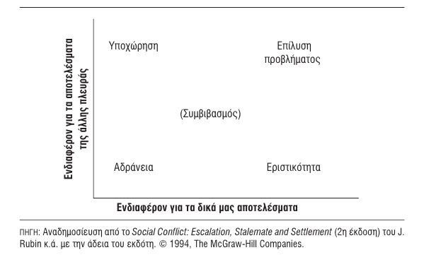
Μοντέλο διπλού ενδιαφέροντος
Dean Pruitt and Jeffrey Rubin, 1986

Slide 31
Έρευνα για εφαρμοζόμενες μεθόδους χειρισμού συγκρούσεων σε νοσοκομείο της Νορβηγίας
Συνηθέστερες μέθοδοι χειρισμού:
Αποφυγή
Εξαναγκασμός – πειθαρχία
Συμβιβασμός
Λόγω
- έλλειψης πείρας στον χειρισμό συγκρούσεων,
- ασάφειας ρόλων, ευθυνών και ορίων δράσης
(Skjørshammer 2001)

Slide 32
Έρευνα σε νοσηλευτές ΜΕΘ στην Αγγλία
Συνηθέστερη μέθοδος επίλυσης η Αποφυγή (Kelly, 2006) λόγω
Στερεοτύπων ως προς τη συμπεριφορά των νοσηλευτών (.. «nice nurses avoid conflict»)
Χαμηλής ανεξαρτησίας που διακρίνει το νοσηλευτικό προσωπικό
Χαμηλής αυτοεκτίμησης και ανάγκης προώθησης της καριέρας τους.

Slide 33
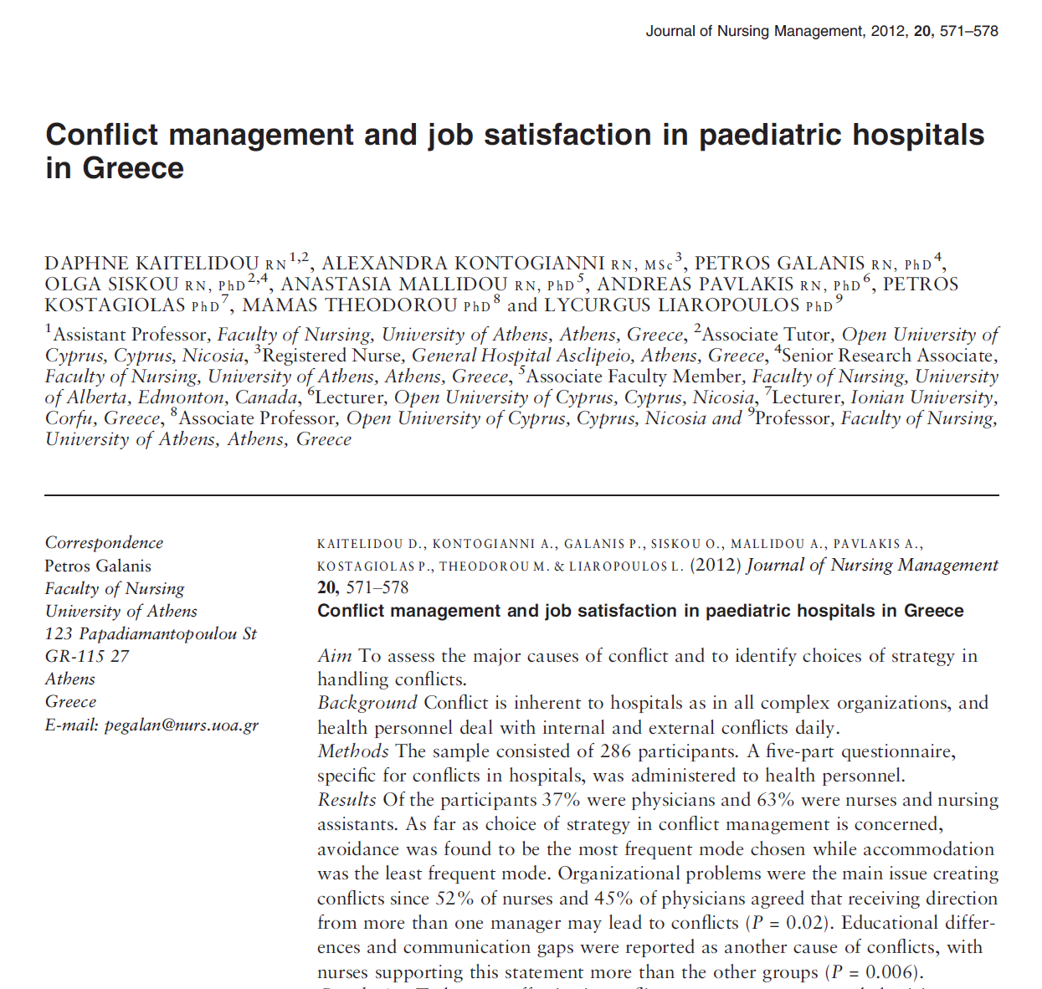
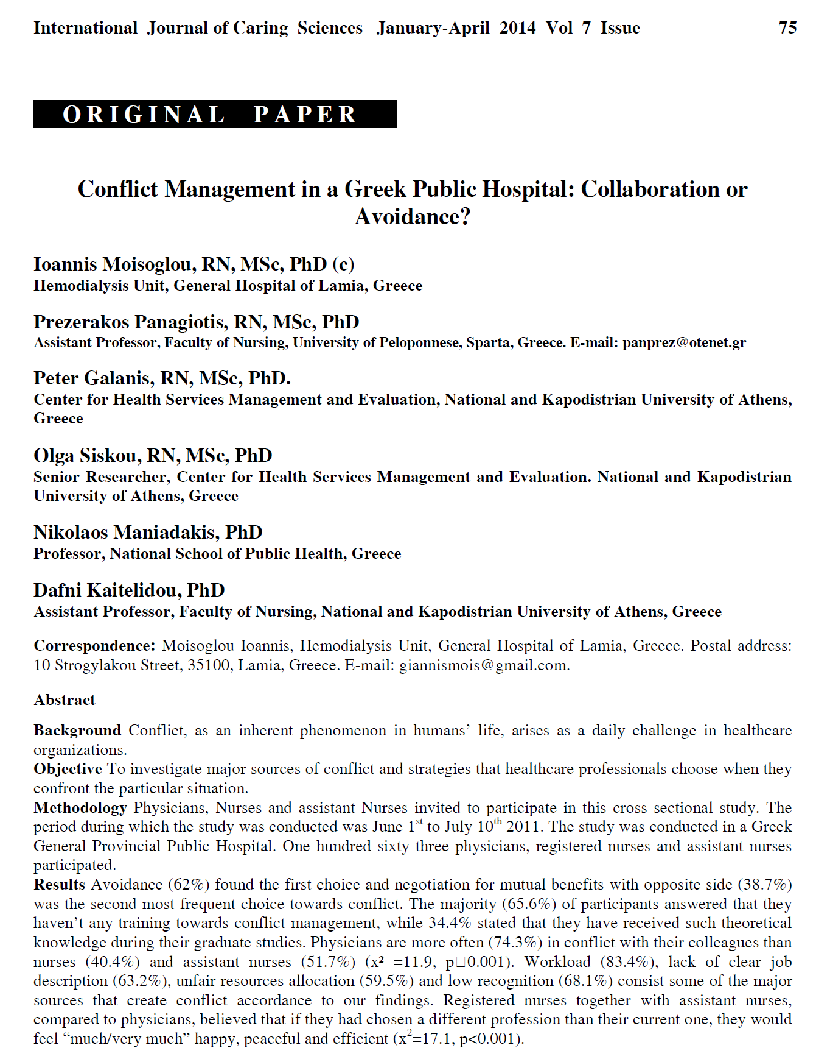
Μελέτες συκρούσεων μεταξύ επαγγελματιών υγείας στην Ελλάδα

Slide 34
Βασικά ευρήματα
Συνηθέστερη μέθοδος επίλυσης η Αποφυγή (Kaitelidou, 2012; Moisoglou et al. 2014, Lahana et al. 2017) λόγω
Οργανωτικών και διοικητικών προβλημάτων (52% των νοσηλευτών και 45% των γιατρών λάμβαναν εντολές από περισσότερους του ενός προϊστάμενους)
Φόρτος εργασίας, κακή επικοινωνία και ασάφεια ρόλων και καθηκόντων
Η σημαντική πλειοψηφία δεν είχε λάβει συναφή εκπαίδευση

Slide 35
ΩΣΤΟΣΟ……
Εάν μία σύγκρουση παραμένει άλυτη, είναι δυνατόν να προκαλέσει τη διάσπαση της ομάδας (Smith-Trudeu, 2005)
27% των επαγγελματιών υγείας νοσοκομείων της Νορβηγίας δήλωσαν ότι υπάρχουν «άλυτες» συγκρούσεις στα τμήματα που εργάζονται με αποτέλεσμα την κακή συνεργασία και διάρρηξη της δυναμικής της ομάδας
Notes:
Εάν μία σύγκρουση παραμένει άλυτη ή υποθάλπτουσα είναι δυνατόν να προκαλέσει τη διάσπαση της ομάδας.

Slide 36
ΠΡΟΤΑΣΕΙΣ
Στενότερη συνεργασία σε θέματα εκπαίδευσης και επιστημονικής έρευνας (οι ομάδες θα έρθουν πιο κοντά και θα εκτιμήσει η μία το έργο της άλλης)
Καθορισμός αρμοδιοτήτων και καθηκόντων
Πληρέστερη πληροφόρηση κυρίως στην εισαγωγή αλλαγών
Καθορισμός συγκεκριμένων και κοινών στόχων
Εκπαίδευση manager και χαμηλόβαθμων ιεραρχικά στελεχών σε θέματα επίλυσης συγκρούσεων – γίνεται σε πολλές ανεπτυγμένες χώρες (Skjorshammer, 2001, Vivar 2006, Kelly 2006, Jameson 2003)

Slide 37
Για την αποκλιμάκωση της σύγκρουσης αναισθησιολόγων –νοσηλευτών προτάθηκε:
- Συζήτηση προκειμένου να καλλιεργηθούν θετικές σχέσεις
Συνεύρεση των δύο ομάδων ιδιωτικά χωρίς την παρουσία άλλων ατόμων (προσωπικού ή ασθενών)
Μείωση των φυσικών και κοινωνικών φραγμών των δύο ομάδων (π.χ. συνύπαρξη στους ίδιους χώρους στα διαλλείματα)
Κοινές ερευνητικές και εκπαιδευτικές δραστηριότητες
Εκπαίδευση σε επικοινωνιακές δεξιότητες

Slide 38
Επίλυση συλλογικών διαφορών
Διαιτησία: ένα τρίτο ουδέτερο πρόσωπο που μελετά όλη την διαπραγματευτική διαδικασία μελετά τα σημεία στα οποία επήλθε συμφωνία, ακούει τις απόψεις και των δύο μερών, συλλέγει πληροφορίες εκδίδει απόφαση που είναι δεσμευτική και για τα δύο μέρη
Εθελοντική διαιτησία: εάν η πολιτεία έχει οργανώσει θεσμούς και διαδικασίες στις οποίες οι συγκρουόμενοι μπορούν να προσφύγουν
Υποχρεωτική: όταν το κράτος επιβάλλει την προσφυγή στη διαιτησία μόλις ναυαγήσουν οι διαπραγματεύσεις.
Στις περισσότερες χώρες (και στην Ελλάδα) ισχύει ο θεσμός της εθελοντικής διαιτησίας και μόνο σε εξαιρετικές περιπτώσεις ο θεσμός της αναγκαστικής διαιτησίας.
(Οργανισμοί διαιτησίας: Advisory Consiliation and Arbitration Service – UK, American Arbitration Association – USA etc.)

Slide 39
ΕΛΛΑΔΑ: Επίλυση συλλογικών διαφορών εργασίας
Όταν οι εργοδότες και οι εργαζόμενοι δεν επιτύχουν συμφωνία τότε προσφεύγουν στις υπηρεσίες τρίτων (διαμεσολάβηση, διαιτησία)
Διαμεσολάβηση: ένα τρίτο, ουδέτερο μέρος βοηθά τους εκπροσώπους των δύο πλευρών να επιτύχουν συμφωνία. Το πρόσωπο δεν μπορεί να επιβάλλει μία λύση αλλά προσπαθεί να διευκολύνει τα δύο μέρη κάνοντας προτάσεις, συστάσεις που συμβιβάζουν τις απαιτήσεις των δύο πλευρών

Slide 40
Ελλάδα: μέχρι πρόσφατα ίσχυε ο θεσμός της υποχρεωτικής διαιτησίας (ν. 3239/1955) και μάλιστα σε ακραία μορφή: η κίνηση της όλης διαδικασίας γίνονταν μονομερώς από οποιοδήποτε των ενδιαφερομένων μερών ή υποχρεωτική προσφυγή στο διαιτητικό δικαστήριο μετά από παρέμβαση του υπουργού εργασίας, απαγορεύοντας ταυτόχρονα την κήρυξη απεργίας.
8/3/1990: νόμος 1876 για ελεύθερες συλλογικές διαπραγματεύσεις. Καταργείται η υποχρεωτική διαιτησία και προβλέπονται θεσμοί συμφιλίωσης, μεσολάβησης και διαιτησίας ενώ ιδρύεται ο οργανισμός Μεσολάβησης και Διαιτησίας.

Slide 41
Επίλυση ατομικών διαφορών εργασίας
Διαφωνίες μπορεί να έχουν τρεις μορφές:
Απλή δυσαρέσκεια (αρνητικά συναισθήματα)
Παράπονο (προφορική ή γραπτή έκφραση της δυσαρέσκειας)
Διαμαρτυρία (ένα παράπονο που υποβάλλεται γραπτά μέσω της τυπικής διαδικασίας προς τη Διοίκηση)

Slide 42
Οι ικανότεροι ακούν δύο φορές περισσότερο από το να μιλούν......
Notes:
Ενδεχομένως λοιπόν η λύση για την αποτελεσματικότερη επικοινωνία στους χώρους του νοσοκομείου τόσο μεταξύ προσωπικού όσο και μεταξύ ασθενών και επαγγελματιών υγείας να κινείται σε διττό άξονα:
Αφενός να προϋποθέτει την εκπαίδευση και ενημέρωση για τις σύγχρονες μεθόδους χειρισμού συγκρούσεων (conflict management) αυτό δηλαδή που αναφέρεται ως CM και αποτελεί ουσιαστικό συστατικό των προγραμμάτων εκπαίδευσης των επαγγελματιών υγείας στις περισσότερες ανεπτυγμένες χώρες και
Αφετέρου την χαλιναγώγηση ενός στοιχείου του χαρακτήρα μας -χαρακτηριστικού ενδεχομένως της κουλτούρας μας - που συχνά μας ωθεί στο να προβάλλουμε με ιδιαίτερη οξύτητα και ένταση τις θέσεις μας και συχνά δεν μας επιτρέπει να ακούμε τις θέσεις των άλλων
αφού όπως σοφά αναφέρει ένας εκ των αρχαίων φιλοσόφων μας:
οι ικανότεροι ακούν δύο φορές περισσότερο από τα να μιλούν….

